Slide 1
TRƯỜNG TIỂU HỌC LÊ DẬT
CHÀO MỪNG QUÝ THẦY CÔ
VỀ DỰ GIỜ THĂM LỚP 2C
Môn :toán
Giáo viên thực hiện: Đặng Thị Dưỡng

Slide 2
Thứ tư ngày 24 tháng 11 năm 2021
Toán
Khởi động

Slide 3
Thứ tư ngày 24 tháng 11 năm 2021
Toán
Em hãy vẽ 1 đoạn thẳng AB.
A
B

Slide 4
Thứ tư ngày 24 tháng 11 năm 2021
Toán
Em hãy vẽ 1 đường thẳng CD.
C
D

Slide 5
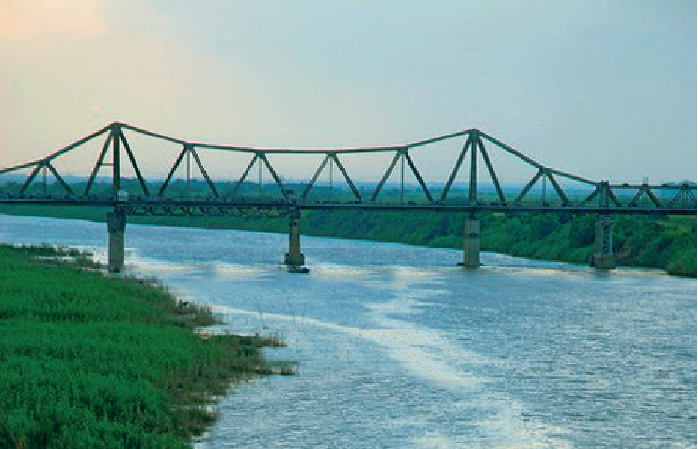


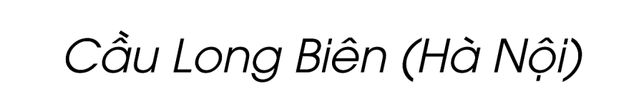
Thứ tư ngày 24 tháng 11 năm 2021
Toán
Đây là cây cầu bắc ngang sông Hồng ở thủ đô Hà Nội.
-Được xây dựng cách đây hơn 100 năm, thời đó cây cầu Long Biên là cây cầu dài thứ hai trên thế giới.
-Cho đến nay, cây cầu vẫn nổi tiếng đẹp .Vì các chi tiết sắt được tạo thành những đường gấp khúc hài hòa.

Slide 6
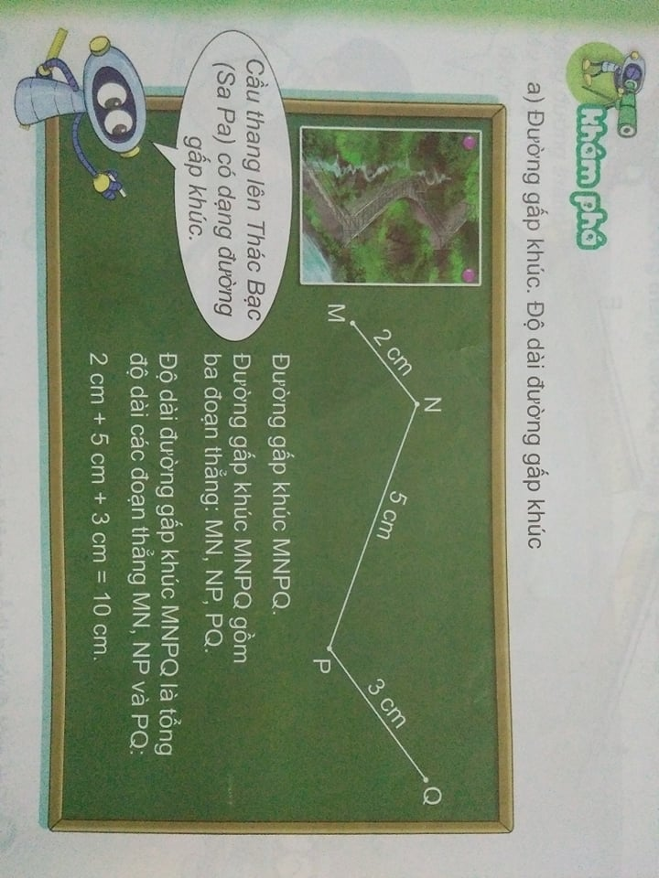
Thứ tư ngày 24 tháng 11 năm 2021
Toán
ĐƯỜNG GẤP KHÚC, HÌNH TỨ GIÁC

Slide 7
Thứ tư ngày 24 tháng 11 năm 2021
Toán
ĐƯỜNG GẤP KHÚC, HÌNH TỨ GIÁC
Khám phá
a.Đường gấp khúc, độ dài đường gấp khúc
N
5cm
2cm
3cm
Q
M
P
Đường gấp khúc MNPQ
Đường gấp khúc MNPQ gồm ba đoạn thẳng:MN,NP, PQ.
Độ dài đường gấp khúc MNPQ là tổng độ dài các đoạn thẳng:MN,NP và PQ:
2cm + 5cm + 3cm =
10cm
Đường gấp khúc có thể có 2,3,4 .. hoặc nhiều đoạn thẳng

Slide 8
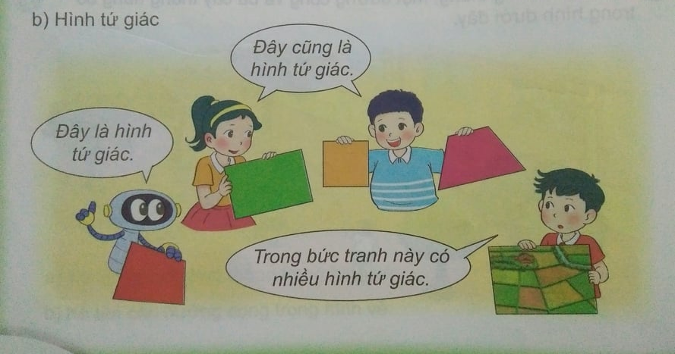
Thứ tư ngày 24 tháng 11 năm 2021
Toán
ĐƯỜNG GẤP KHÚC, HÌNH TỨ GIÁC

Slide 9
Thứ tư ngày 24 tháng 11 năm 2021
Toán
ĐƯỜNG GẤP KHÚC, HÌNH TỨ GIÁC
Hoạt động
1.
Kể tên các đường gấp khúc trong mỗi hình vẽ sau:
D
E
a.
B
b.
C
A
H
G
Đường gấp khúc ABC
Đường gấp khúc DEGH

Slide 10
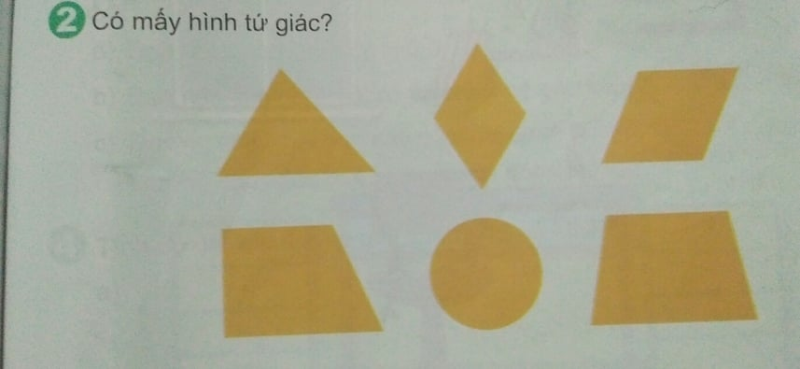
Thứ tư ngày 24 tháng 11 năm 2021
Toán
ĐƯỜNG GẤP KHÚC, HÌNH TỨ GIÁC

Slide 11
Thứ tư ngày 24 tháng 11 năm 2021
Toán
ĐƯỜNG GẤP KHÚC, HÌNH TỨ GIÁC
3. Tính độ dài đường gấp khúc ABCD
C
4cm
4cm
A
5cm
B
D
Bài giải:
Độ dài đường gấp khúc ABCD là:
? + ? + ? = ? cm
Đáp số: ? cm

Slide 12
Thứ tư ngày 24 tháng 11 năm 2021
Toán
ĐƯỜNG GẤP KHÚC, HÌNH TỨ GIÁC
3. Tính độ dài đường gấp khúc ABCD
C
4cm
4cm
A
5cm
B
D
Bài giải:
Độ dài đường gấp khúc ABCD là:
5 + 4 + 4 =
13(cm)
Đáp số: 13 cm

Slide 13
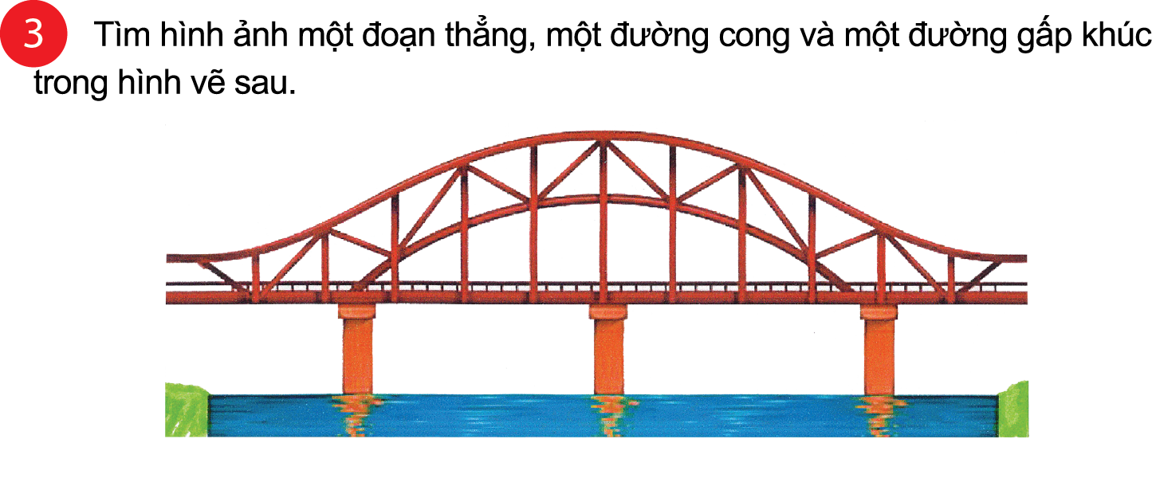
Trò chơi: Tìm hình ảnh một đoạn thẳng, một đường thẳng, một đường cong, một đường gấp khúc trong hình dưới đây.
Một đường thẳng
Đường cong
Đoạn thẳng
Đường thẳng
Đường gấp khúc

Slide 14

Chào tạm biệt
Chúc thầy cô và các em mạnh khoẻ!

Slide 15


Slide 17


Slide 22
Notes:
Cho HS chơi truyền điện bằng cách đọc bảng cộng

